Slide 1
Поиск данных из нескольких таблиц

Slide 2
Команда Join.
Для поиска информации, хранящейся в нескольких таблицах используется команда соединения - Join.
Для того, чтобы использовать Join, таблицы должны быть связаны.
Связывание производится, как правило, по первичному ключу одной таблицы и внешнему ключу другой таблицы - для каждой пары таблиц.

Slide 3
С помощью соединения можно получать данные из двух или нескольких таблиц на основе логических связей между ними.
Соединения указывают, как SQL надо использовать данные из одной таблицы для выбора строк из другой таблицы.

Slide 4
Задание условия соединения
Соединение определяет способ связывания двух таблиц в запросе следующим образом:
для каждой таблицы указываются столбцы, используемые в соединении.
Чаще всего в условии соединения используется внешний ключ из одной таблицы и связанный с ним атрибут из другой таблицы;
Условие связывания задает логический оператор (например, = или <>,) для сравнения значений столбцов.

Slide 5
Правило записи команды Join
FROM имя таблицы1 join Имя таблицы2 ON (условие соединения)
Столбцы, используемые в условии соединения, не обязательно должны иметь одинаковые имена или одинаковый тип данных
Если типы данных связываемых столбцов не совпадают, то они должны быть совместимыми или допускать в SQL Server неявное преобразование
Лучше использовать один тип данных для столбцов, используемых в условии соединения.

Slide 6
Пример задания сложного условия соединения
SELECT DISTINCT p.ProductID, p.Name, p.ListPrice, sd.UnitPrice
FROM p JOIN sd ON sd.ProductID = p.ProductID AND sd.UnitPrice < p.ListPrice
WHERE p.ProductID = 718;

Slide 7
Пример использования
Найти все рейсы российских компаний, вылетающих из Шереметьево
SELECT NumbR,
Comp.Title,
FROM Flight
JOIN Comp ON Flight.Numb= Comp.CompLic
WHERE( AeroOut LIKE ‘%Шереметьево%’ )
AND (Comp.Country LIKE ‘%Россия’)

Slide 8
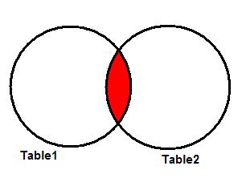
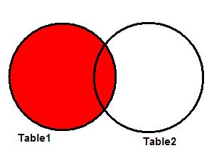
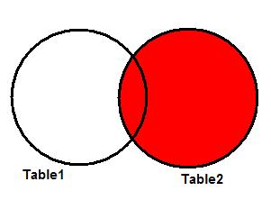
Типы соединения
В SQL различают несколько типов соединения:
Внутреннее соединение,
Левое соединение
Правое соединение

